Slide 1
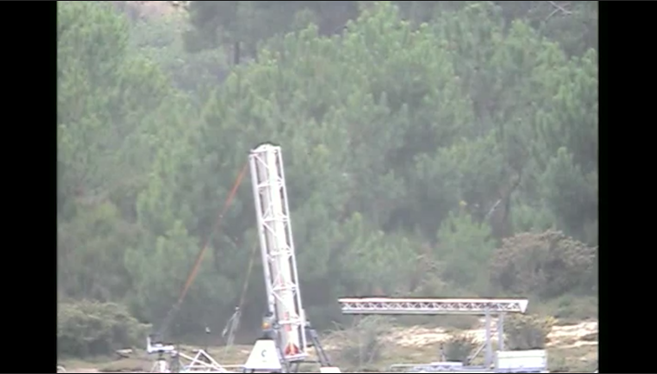
Notes:
TARANIS est un projet de Mini fusée expérimentale de l’association Elisa Space. Ce projet a été créé en novembre 2019 par 7 membres et depuis, nous n’avons cessé de travailler sur ce projet durant ces deux dernières années.

Slide 2


Slide 3
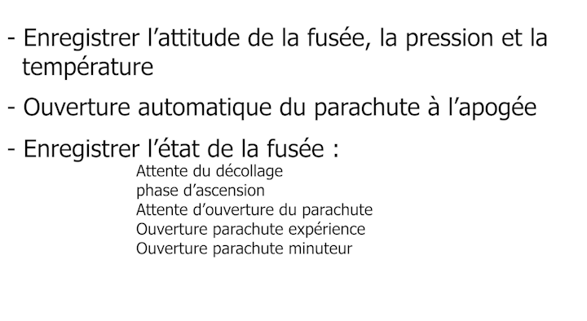

Slide 4
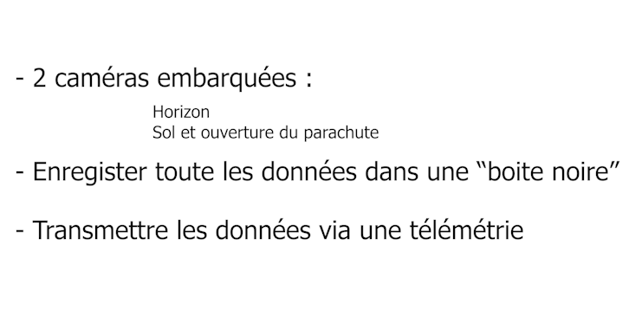

Slide 5
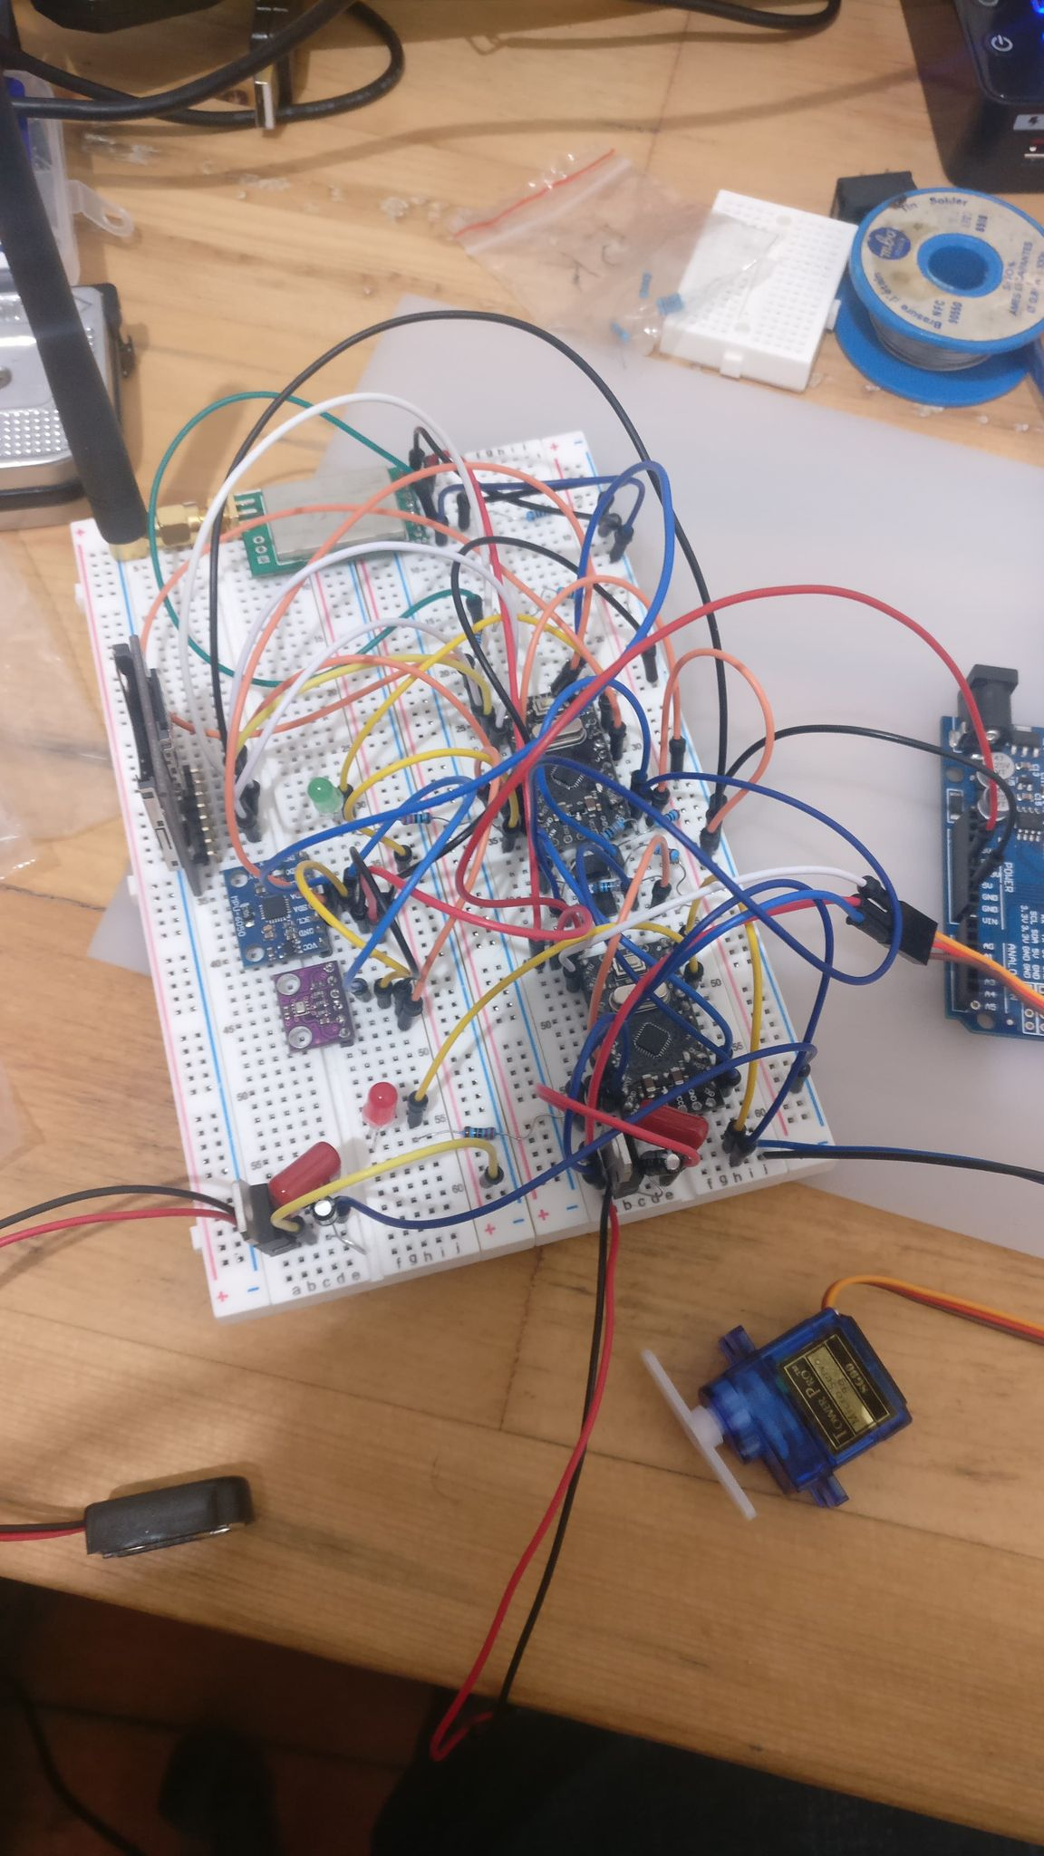

Slide 6
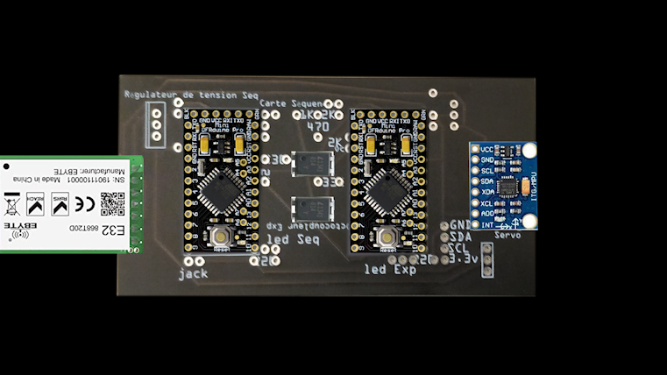
Notes:
Mais lorsque nous avons commencé ce projet, nous n’avions jamais touché à un Arduino et encore moins faire clignoter une LED ainsi la première année se résuma à essayer de faire fonctionner de manière sûre tout le système électronique de la fusée.

Slide 7
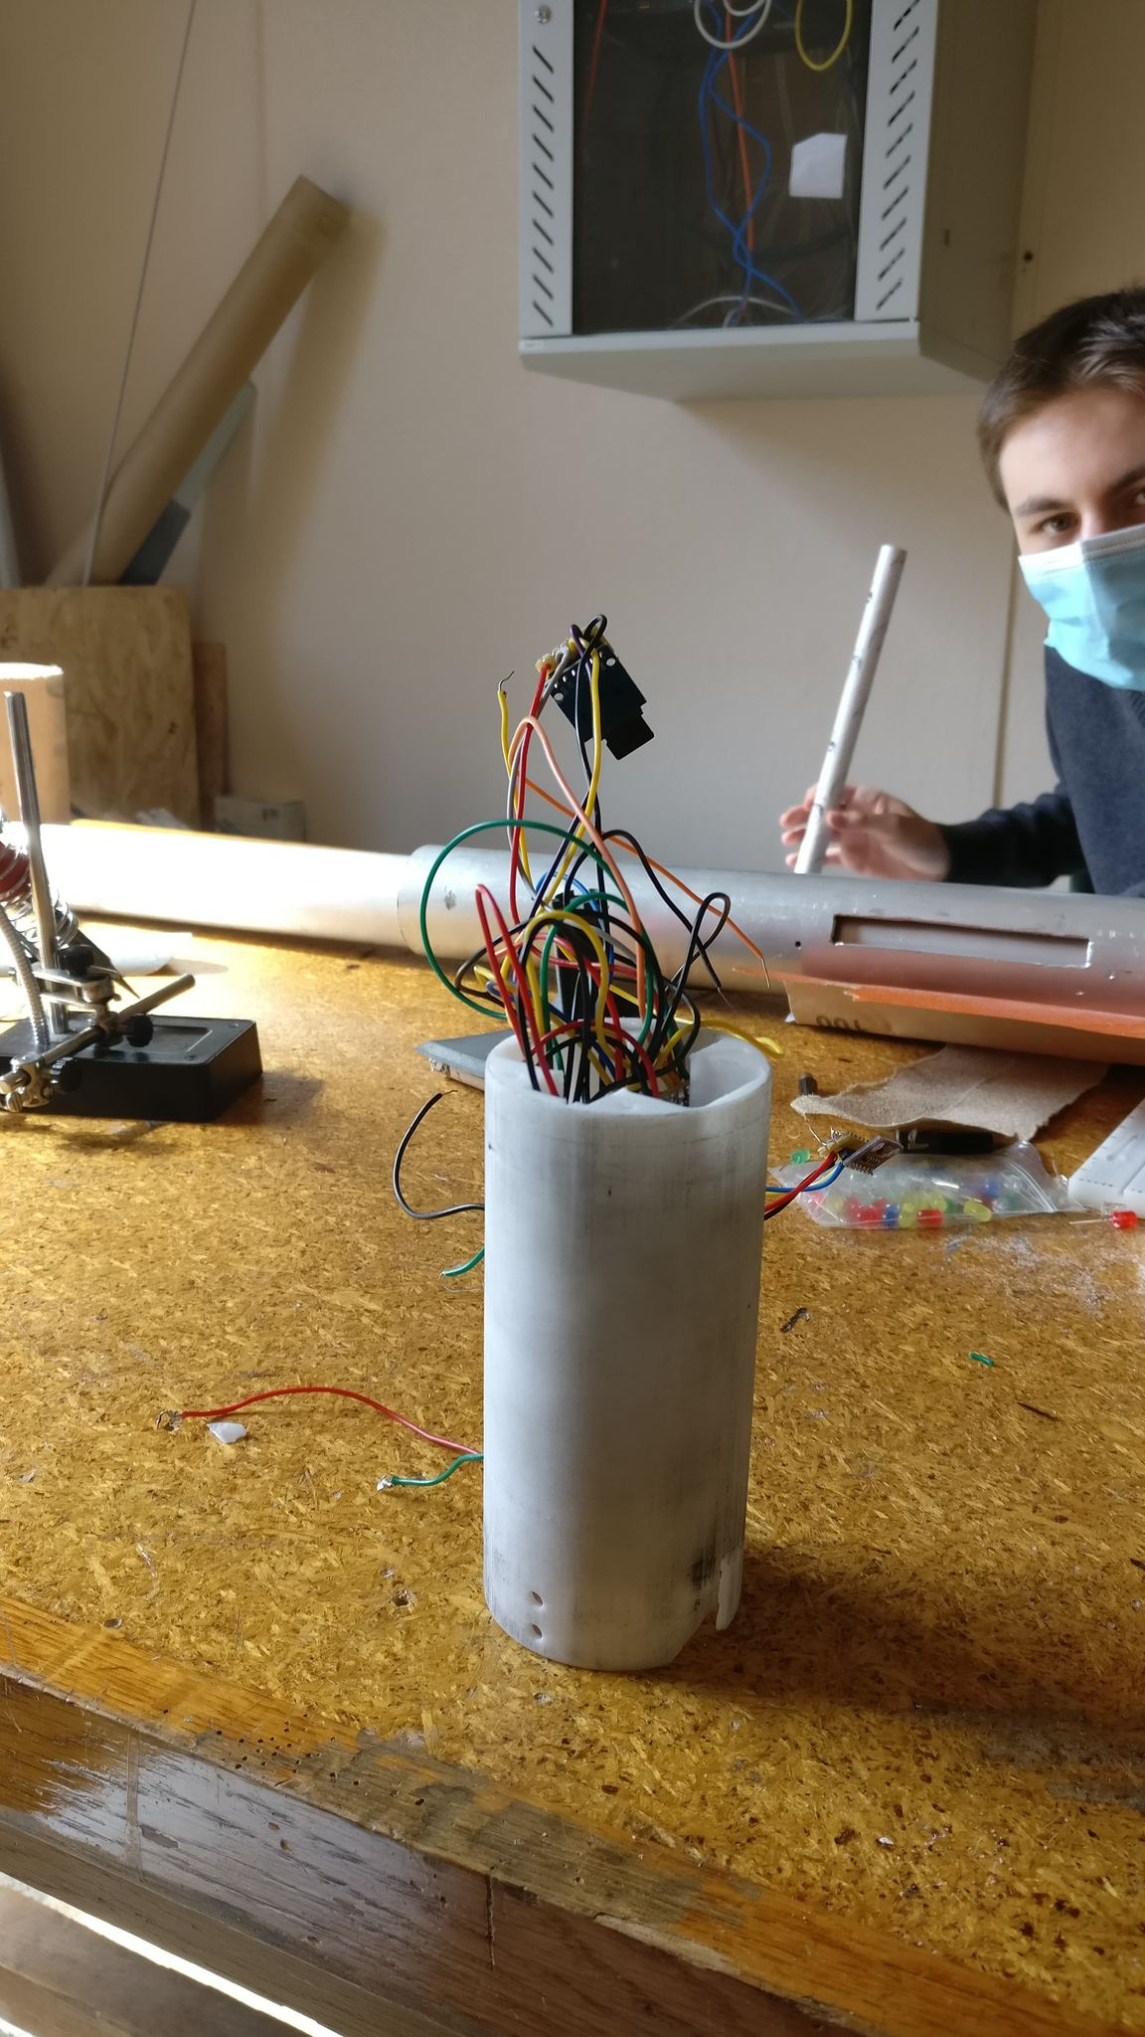
Notes:
Une fois ce système électronique achevé, on a décidé de s’attaquer à l’intégration de ce système. Et après beaucoup de raté, nous avons créé un design compact et facilement accessible pour notre électronique et à partir de là, il ne nous restait plus qu’à usiner le tube. Celui-ci a été travailler à la main à l’aide d’une Dremel, de quelques limes et de beaucoup de patience.

Slide 8
Usinage du tube
Notes:
Trois mois plus tard, le tube était fini et la fin du projet commençait à pointer le bout de son nez. On devait alors usiner les ailerons, monter toute la structure et faire le parachute.

Slide 9
Photo simulation
Notes:
Dans le même temps le pôle programmation optimisait le programme de la fusée et de la télémétrie et tester plusieurs paramètres dans des simulations pour optimiser l’ouverture du parachute.

Slide 10
Ouverture du parachute
Notes:
Une fois tout cela terminée, il ne nous restait plus qu’à tout tester.

Slide 11
Secouer l’électronique et monter que la télémétrie marche bien
Notes:
On secoue l’électronique,

Slide 12
Filmer le test du parachute avec 5 Kg
Notes:
on teste la résistance du parachute en le suspendant 5Kg,

Slide 13
Montrer le test de portée (Google earth ?)
Notes:
On fait un test de portée de la télémétrie qui a donné une distance maximale atteinte de 1.2 km de distances… ce qui est beaucoup plus qu’espérer.

Slide 14
Vol de test de fusée à eau
Notes:
Et enfin on fait un vol test en fusée à eau. Pourquoi une fusée à eau ? car une fusée à eau à une accélération bien plus importante qu’une fusée classique. Et l’électronique à survécu… Avant le crash !

Slide 15
Réparation… (Simuler soudure)
Notes:
Après quelques réparations, on décide de peindre le tube.

Slide 16
Vidéo de bélénos
Notes:
L’inspiration fut assez facile à trouver et

Slide 17
Filmer pochoir et fusée avec écritures
Notes:
après avoir imprimé quelques pochoirs, on grave le nom de la fusée et du club, une semaine avant la date fatidique du 19 juin.

Slide 18
Filmer les test de PS
Filmer validation fusée
Notes:
Ce 19 juin, nous avons passé toute une série de test avec Planète Science pour valider la fusée et si vous voyez cette vidéo c’est que tout s’est bien passé !

Slide 19
Montrer des lancements au C’Space
Notes:
Elisa Space lancera sa première fusée le 15 ou 16 juillet prochain au C’Space à Tarbes en compagnie de Club du monde entier.

Slide 20
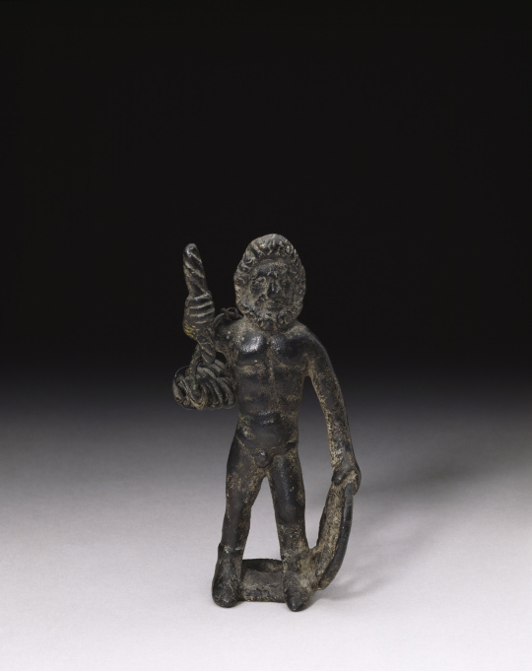
Notes:
TARANIS du nom du dieux gaulois du ciel et des éclairs

Slide 21
Mettre image tour Eifel et fusée
Notes:
s’envolera jusqu’à 290 mètres de haut pour un vol qu’on espère nominal et surtout

Slide 22
Vidéo écran test fusée à eau
Notes:
il y’aura un direct ! Vous pourrez assister aux préparations du lancement et même au vol en temps réel.

Slide 23
Vidéo écran test fusée à eau + Dates
Notes:
On vous invite donc grandement à vous mettre un rappel le 15 aout au matin (essayez de pas vous endormir trop tard) d’ici là, on vous communiquera le lien de cet événement !

Slide 24

Notes:
Ah et n’oubliez pas « Ad astra per aspera » « Par des sentiers ardus jusqu'aux étoiles » #Elisareadyforlaunch

